Slide 1
Межфакультетский учебный курс МГУ
_________________________________________________________________________________________________________________________________________________________________________________________________________________________________________________________________________________________________________________________________________________________________________________________________________________________________________________________________________________________________________________________________________________________________________________________________________________________________________________________________________________________________________________________________________________________________________________________________________________________________________________________________________________________________
Искусственный интеллект и цифровая эволюция государственного администрирования
Тема № 4.
Интеллектуальные системы
поддержки принятия управленческих решений
и экспертные системы
Лектор: доцент кафедры «Государственное администрирование»
ВШГА МГУ им. М.В.Ломоносова
Назаренко Сергей Владимирович
кандидат социологических наук, доцент
г. Москва – 2022
© Назаренко С.В. МФК «Искусственный интеллект и цифровая эволюция государственного администрирования».
Тема 4. Интеллектуальные системы поддержки принятия управленческих решений и экспертные системы. ВШГА МГУ - 2022

Slide 2
Учебные вопросы:
1. Генезис систем поддержки принятия решений (СППР)
2. Научная интерпретация ИСППР
3. Экспертные системы

Slide 3
1. Генезис систем поддержки принятия решений (СППР)
_________________________________________________________________________________________________________________________________________________________________________________________________________________________________________________________________________________________________________________________________________________________________________________________________________________________________________________________________________________________________________________________________________________________________________________________________________________________________________________________________________________________________________________________________________________________________________________________________________________________________________________________________________________________________
Определение СППР
Система поддержки принятия решений (СППР)
(англ. Decision Support System, DSS)
— компьютерная автоматизированная система,
целью которой является помощь людям,
принимающим решение в сложных условиях
для полного и объективного анализа предметной деятельности.
Она выдаёт информацию
(в печатной форме, или на экране монитора, или звуком),
основываясь на входных данных,
помогающую людям быстро и точно оценить ситуацию и принять решение.
СППР возникли в результате слияния управленческих информационных систем и систем управления базами данных.
Правило понимания:
Если в основе работы СППР лежат методы искусственного интеллекта,
то говорят об интеллектуализированной СППР или ИСППР.
Близкие к СППР классы систем — это:
Экспертные системы
Автоматизированные системы управления.

Slide 4
1. Генезис систем поддержки принятия решений (СППР)
_________________________________________________________________________________________________________________________________________________________________________________________________________________________________________________________________________________________________________________________________________________________________________________________________________________________________________________________________________________________________________________________________________________________________________________________________________________________________________________________________________________________________________________________________________________________________________________________________________________________________________________________________________________________________
Ретроспективная история – генезис СППР
сер. 60-х – нач. 70-х.
– первые СППР (без И) выросли из СПТ (Систем Процессинга Транзакций)
нач. 80-х
– подклассы СППР, такие как:
MIS (Management Information System),
EIS (Executive Information System),
GDSS (Group Decision Support Systems),
ODSS (Organization Decision Support Systems) и др.:
- фреймворки (программная платформа, определяющая структуру программной системы;
программное обеспечение, облегчающее разработку и объединение разных компонентов большого программного проекта),
способные работать с данными на различных уровнях иерархии
(от индивидуального до общеорганизационного)
и внутрь можно было внедрить какую угодно логику.
конец 80-х
– появились ПСППР (Продвинутые – Advanced),
которые позволяли осуществлять «what-if» анализ
и использовали более продвинутый инструментарий для моделирования.
сер. 90-х
– стали появляться и ИСППР, в основе которых заложены:
статистика и машинное обучение;
теория игр и сложное математическое моделирование.

Slide 5
1. Генезис систем поддержки принятия решений (СППР)
_________________________________________________________________________________________________________________________________________________________________________________________________________________________________________________________________________________________________________________________________________________________________________________________________________________________________________________________________________________________________________________________________________________________________________________________________________________________________________________________________________________________________________________________________________________________________________________________________________________________________________________________________________________________________
Методы анализа и выработок предложений в СППР
Для анализа и выработок предложений в СППР используются разные методы:
информационный поиск,
интеллектуальный анализ данных,
поиск знаний в базах данных,
рассуждение на основе прецедентов,
имитационное моделирование,
эволюционные вычисления и генетические алгоритмы,
нейронные сети,
ситуационный анализ,
когнитивное моделирование и другие.
Многие из этих методов были разработаны
в рамках искусственного интеллекта.

Slide 6
1. Генезис систем поддержки принятия решений (СППР)
_________________________________________________________________________________________________________________________________________________________________________________________________________________________________________________________________________________________________________________________________________________________________________________________________________________________________________________________________________________________________________________________________________________________________________________________________________________________________________________________________________________________________________________________________________________________________________________________________________________________________________________________________________________________________
Теория принятия решений
Теория принятия решений
— область исследования, вовлекающая понятия и методы
математики, статистики, экономики, менеджмента и психологии
с целью изучения закономерностей:
выбора людьми путей решения проблем и задач;
способов достижения желаемого результата.
Виды теорий:
нормативная – описывает рациональный процесс принятия решения
дескриптивная - описывает практику принятия решений.

Slide 7
1. Генезис систем поддержки принятия решений (СППР)
_________________________________________________________________________________________________________________________________________________________________________________________________________________________________________________________________________________________________________________________________________________________________________________________________________________________________________________________________________________________________________________________________________________________________________________________________________________________________________________________________________________________________________________________________________________________________________________________________________________________________________________________________________________________________
Этапы алгоритма рационального процесса решения проблем и задач
Рациональный процесс решения проблем и задач включает этапы
(при необходимости, выполняемые – одновременно, параллельно,
итерационно, с возвратом к исполнению предыдущих этапов):
Ситуационный анализ (анализ проблемной ситуации);
Идентификация проблемы и постановка цели;
Поиск необходимой информации;
Формирование множества возможных решений;
Формирование критериев оценки решений;
Разработка индикаторов/критериев для мониторинга реализации решений;
Проведение оценки решений;
Выбор наилучшего решения;
Планирование;
Реализация;
Мониторинг реализации;
Оценка результата.
Выполнение всего процесса и этапов осуществляется
РАЦИОНАЛЬНО обоснованным способом.

Slide 8

1. Генезис систем поддержки принятия решений (СППР)
_________________________________________________________________________________________________________________________________________________________________________________________________________________________________________________________________________________________________________________________________________________________________________________________________________________________________________________________________________________________________________________________________________________________________________________________________________________________________________________________________________________________________________________________________________________________________________________________________________________________________________________________________________________________________
Исследовательские практики
https://rg.ru/2021/10/20/reg-sibfo/indeks-kachestva-zhizni-vydannyj-iskusstvennym-intellektom-udivil-uchenyh.html

Slide 9

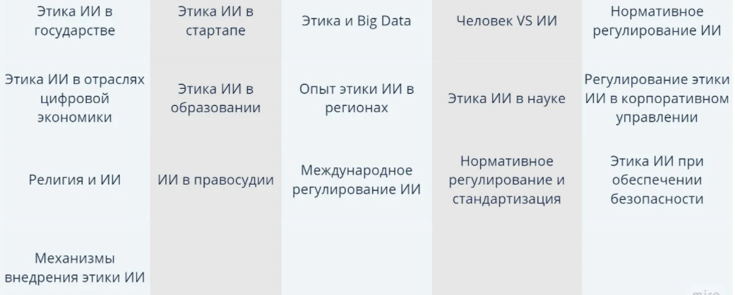
1. Генезис систем поддержки принятия решений (СППР)
_________________________________________________________________________________________________________________________________________________________________________________________________________________________________________________________________________________________________________________________________________________________________________________________________________________________________________________________________________________________________________________________________________________________________________________________________________________________________________________________________________________________________________________________________________________________________________________________________________________________________________________________________________________________________
Этика искусственного интеллекта: начало доверия
https://www.aiethic.ru/

Slide 10
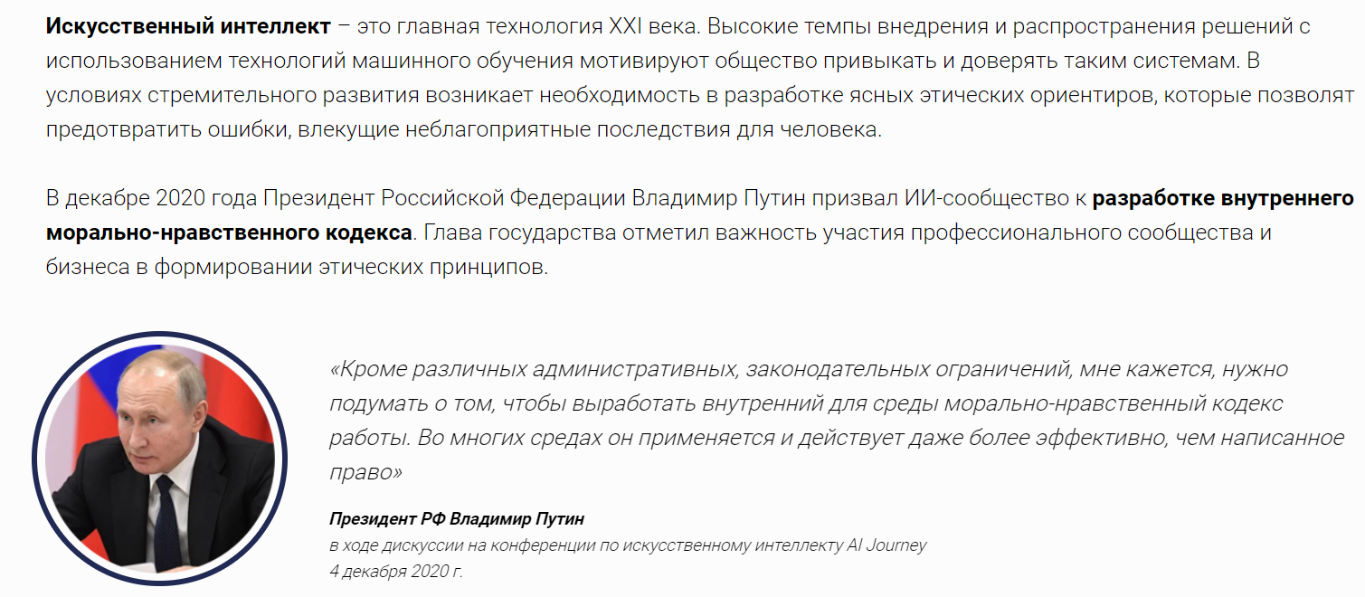
1. Генезис систем поддержки принятия решений (СППР)
_________________________________________________________________________________________________________________________________________________________________________________________________________________________________________________________________________________________________________________________________________________________________________________________________________________________________________________________________________________________________________________________________________________________________________________________________________________________________________________________________________________________________________________________________________________________________________________________________________________________________________________________________________________________________
Актуальность нового этического понимания ИИ

Slide 11
1. Генезис систем поддержки принятия решений (СППР)
_________________________________________________________________________________________________________________________________________________________________________________________________________________________________________________________________________________________________________________________________________________________________________________________________________________________________________________________________________________________________________________________________________________________________________________________________________________________________________________________________________________________________________________________________________________________________________________________________________________________________________________________________________________________________
Общие положения Кодекса этики в сфере искусственного интеллекта
Кодекс этики в сфере искусственного интеллекта
– устанавливает общие этические принципы и стандарты поведения,
которыми следует руководствоваться участникам отношений
в сфере искусственного интеллекта в своей деятельности,
а также механизмы реализации положений настоящего Кодекса.
Кодекс распространяется на отношения, связанные с этическими аспектами:
создания (проектирования, конструирования, пилотирования),
внедрения
использования технологий ИИ на всех этапах жизненного цикла,
которые в настоящее время не урегулированы
законодательством Российской Федерации и/или актами технического регулирования
Рекомендации настоящего Кодекса рассчитаны
на системы искусственного интеллекта (СИИ),
применяемые исключительно в гражданских (не военных) целях.
Положения Кодекса могут быть расширены и/или конкретизированы
для отдельных групп Акторов ИИ в отраслевых или локальных документах
по этике в сфере ИИ с учетом:
развития технологий,
особенностей решаемых задач,
класса и назначения СИИ,
уровня возможных рисков,
специфического контекста и среды,
в которой применяются СИИ.
https://www.aiethic.ru/code#collection8

Slide 12
1. Генезис систем поддержки принятия решений (СППР)
_________________________________________________________________________________________________________________________________________________________________________________________________________________________________________________________________________________________________________________________________________________________________________________________________________________________________________________________________________________________________________________________________________________________________________________________________________________________________________________________________________________________________________________________________________________________________________________________________________________________________________________________________________________________________
Потребности в СППР
Интеллектуальные Системы Поддержки Принятия Решений (ИСППР)
– система, которая:
ассистирует ЛПР (Лицам, Принимающим Решения) в принятии этих самых решений, используя инструментарии дата майнинга, моделирования и визуализации;
обладает дружелюбным графическим пользовательским интерфейсом (GUI);
устойчива по качеству;
интерактивна и гибка по настройкам.
Зачем нужны СППР (Системы Поддержки Принятия Решений):
Сложность в принятии решений
Необходимость в точной оценке различных альтернатив
Необходимость предсказательного функционала
Необходимость мультипотокового анализа – для принятия решения нужны:
выводы на основе данных
экспертные оценки
известные ограничения и т.п.

Slide 13
2. Научная интерпретация ИСППР
_________________________________________________________________________________________________________________________________________________________________________________________________________________________________________________________________________________________________________________________________________________________________________________________________________________________________________________________________________________________________________________________________________________________________________________________________________________________________________________________________________________________________________________________________________________________________________________________________________________________________________________________________________________________________
Многообразие СППР
Способы классификации СППР:
1. По области применения:
Бизнес и менеджмент (прайсинг, рабочая сила, продукты, стратегия и т.п.)
Инжиниринг (дизайн продукта, контроль качества...)
Финансы (кредитование и займы)
Медицина (лекарства, виды лечения, диагностика)
Окружающая среда
2. По соотношению данные\модели (методика Стивена Альтера):
FDS (File Drawer Systems — системы предоставления доступа к нужным данным)
DAS (Data Analysis Systems — системы для быстрого манипулирования данными)
AIS (Analysis Information Systems — системы доступа к данным по типу необходимого решения)
AFM(s) (Accounting & Financial models (systems) — системы рассчета финансовых последствий)
RM(s) (Representation models (systems) — системы симуляции, AnyLogic как пример)
OM(s) (Optimization models (systems) — системы, решающие задачи оптимизации)
SM(s) (Suggestion models (systems) — системы построения логических выводов на основе правил)
3. По типу использумого инструментария:
Model Driven — в основе лежат классические модели (линейные модели, модели управления запасами, транспортные, финансовые и т.п.)
Data Driven — на основе исторических данных
Communication Driven — системы на оснвое группового принятия решений экспертами (системы фасилитации обмена мнениями и подсчета средних экспертных значений)
Document Driven — по сути проиндексированное (часто — многомерное) хранилище документов
Knowledge Driven — внезапно, на основе знаний, экспертных и выводимых машинно.

Slide 14
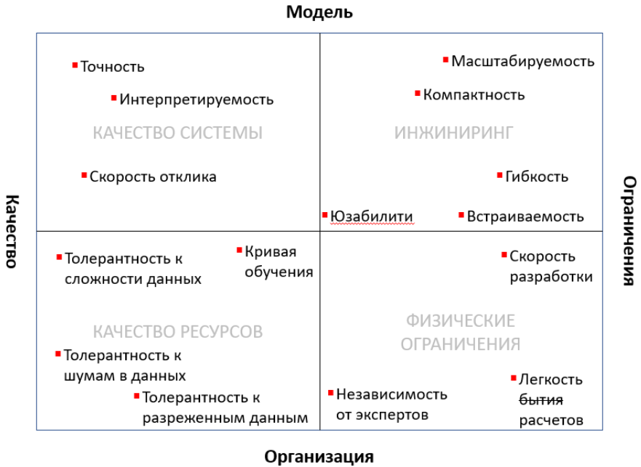
2. Научная интерпретация ИСППР
_________________________________________________________________________________________________________________________________________________________________________________________________________________________________________________________________________________________________________________________________________________________________________________________________________________________________________________________________________________________________________________________________________________________________________________________________________________________________________________________________________________________________________________________________________________________________________________________________________________________________________________________________________________________________
Эффективная (нормальная) СППР
Многообразие вариантов классификаций,
требования и атрибуты СППР в системе 4 сегментов:
Качество
Организация
Ограничения
Модель
Важные атрибуты:
масштабируемость
(пример – agile,
гибкая методология разработки),
способность
обрабатывать плохие данные,
юзабилити
(удобство и простота использования)
user-friendly interface
(пользовательский интерфейс)
нетребовательность к ресурсам

Slide 15
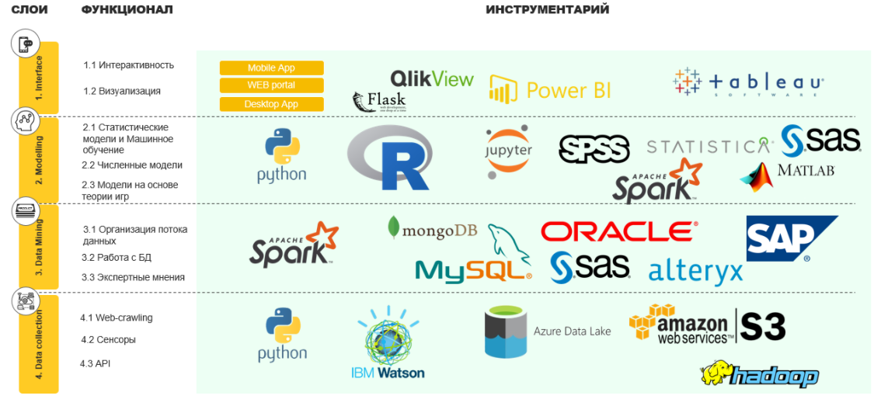
2. Научная интерпретация ИСППР
_________________________________________________________________________________________________________________________________________________________________________________________________________________________________________________________________________________________________________________________________________________________________________________________________________________________________________________________________________________________________________________________________________________________________________________________________________________________________________________________________________________________________________________________________________________________________________________________________________________________________________________________________________________________________
Архитектура и дизайн ИСППР
СППР – это 4 больших слоя: 1. Интерфейс
2. Моделирование
3. Data Mining – обнаружение в данных ранее неизвестных, нетривиальных, практически полезных и доступных интерпретации знаний, необходимых для принятия решений в различных сферах деятельности
4. Data collection, сбор данных – процесс сбора и измерения информации
о целевых переменных в установленной системе, который затем позволяет
ответить на соответствующие вопросы и оценить результаты

Slide 16
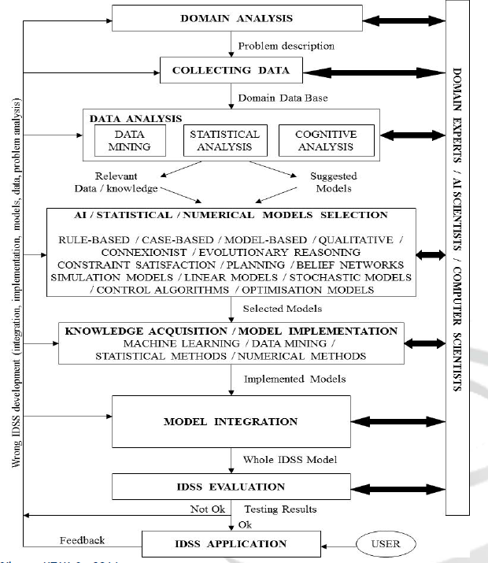
2. Научная интерпретация ИСППР
_________________________________________________________________________________________________________________________________________________________________________________________________________________________________________________________________________________________________________________________________________________________________________________________________________________________________________________________________________________________________________________________________________________________________________________________________________________________________________________________________________________________________________________________________________________________________________________________________________________________________________________________________________________________________
Шаги алгоритма при построении ИСППР
Шаги алгоритма
при построении ИСППР:
Анализ домена (где ИСППР планируется использовать)
Сбор данных
Анализ данных
Выбор моделей
Экспертный анализ\интерпретация моделей
Внедрение моделей
Оценка ИСППР
Внедрение ИСППР
Сбор обратной связи

Slide 17
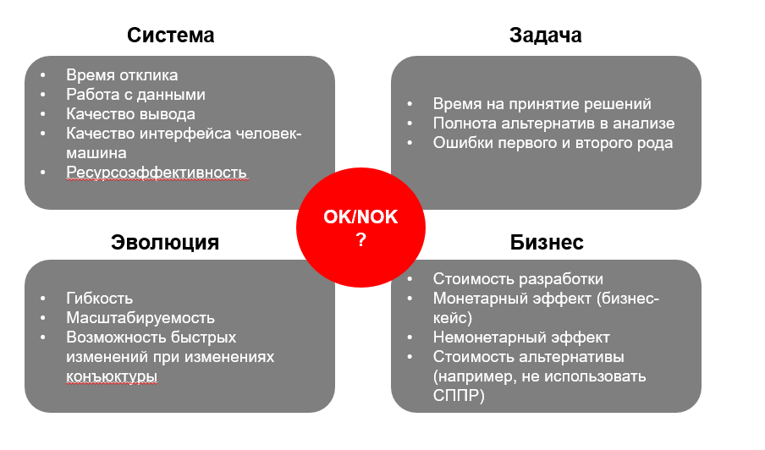
2. Научная интерпретация ИСППР
_________________________________________________________________________________________________________________________________________________________________________________________________________________________________________________________________________________________________________________________________________________________________________________________________________________________________________________________________________________________________________________________________________________________________________________________________________________________________________________________________________________________________________________________________________________________________________________________________________________________________________________________________________________________________
Способы оценки ИСППР
2 (два) способа оценки:
по матрице атрибутов (рассмотрена)
по критериальному чек-листу,
который может быть любым и зависеть от конкретной задачи.
Пример:

Slide 18
2. Научная интерпретация ИСППР
_________________________________________________________________________________________________________________________________________________________________________________________________________________________________________________________________________________________________________________________________________________________________________________________________________________________________________________________________________________________________________________________________________________________________________________________________________________________________________________________________________________________________________________________________________________________________________________________________________________________________________________________________________________________________
Машинное обучение и теория игр в ИСППР
Область применения
– преимущественно в слое, связанном с моделированием.
Типы доменов:
«тяжелые» – управление цепями поставок, производства, ресурсов.
«легкие» – тип клиентской аналитики, предсказания выплаты кредитов.
Классический (типовой, простой) алгоритм машинного обучения (шаги):
0. Определение целевой переменной
1. Определение необходимых данных (выгружаем из баз данных информацию)
2. Сбор актуальных и генерация новых данных
3. Разработка процесса потока данных и запускаем его в производство
4. Отбор и обучение модели, запуск ее вращения на сервере
5. Определение feature importances
6. Определение процедуры (автоматически или вручную) ввода новых данных.
7. Разработка простого web-based интерфейса,
куда вводится запрос и после его обработки
предлагается прогнозируемый результат (ответ).

Slide 19
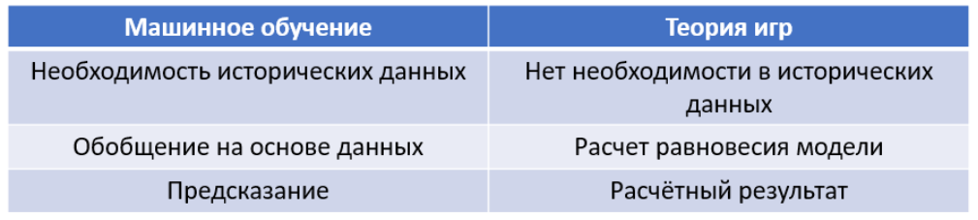
2. Научная интерпретация ИСППР
_________________________________________________________________________________________________________________________________________________________________________________________________________________________________________________________________________________________________________________________________________________________________________________________________________________________________________________________________________________________________________________________________________________________________________________________________________________________________________________________________________________________________________________________________________________________________________________________________________________________________________________________________________________________________
Теория игр в ИСППР
Область внедрения
для ИСППР, созданных для принятия стратегических решений.
Источники СППР
факторы и бизнес-процессы, касающиеся деятельности определенного объекта;
опыт сотрудников в предметной области.
На выходе пользователь получает:
гибкий анализ данных
имитационную модель событий
Практическая значимость:
необходимы для принятия взвешенного решения в сложившейся ситуации, с учетом всех первостепенных и второстепенных факторов.

Slide 20
2. Научная интерпретация ИСППР
_________________________________________________________________________________________________________________________________________________________________________________________________________________________________________________________________________________________________________________________________________________________________________________________________________________________________________________________________________________________________________________________________________________________________________________________________________________________________________________________________________________________________________________________________________________________________________________________________________________________________________________________________________________________________
Информационные системы поддержки принятия решений
ИСППР
– интеллектуальные системы поддержки принятия решений, представляющие собой автоматизированную компьютерную сеть, обеспечивающую объективную аналитику данных с построением математической модели предполагаемого развития событий.
Задача
– помощь людям, принимающим сложные управленческие решения
в сложных условиях.
1987 г. – одна из первых полнофункциональных СППР
разработана для авиаперевозчика United Airlines, компанией Texas Instrument.
Результат внедрения системы для обработки информации и принятия решений:
сокращены убытки
оптимизировано управление аэропортами на всех маршрутах перелетов.

Slide 21
2. Научная интерпретация ИСППР
_________________________________________________________________________________________________________________________________________________________________________________________________________________________________________________________________________________________________________________________________________________________________________________________________________________________________________________________________________________________________________________________________________________________________________________________________________________________________________________________________________________________________________________________________________________________________________________________________________________________________________________________________________________________________
Информационные системы поддержки принятия решений
Предназначение СППР
информационные системы, поддерживающие принятие решений, являются промежуточным звеном в управлении бизнес-процессами любых организаций;
продукт, помогающий ЛПР (лицам, принимающим решения) выстраивать возможные варианты развития событий, исходя из заданных алгоритмов и загруженной базы данных;
принимаются более взвешенные решения
в условиях динамично изменяющейся обстановки.
Функционал СППР:
Информационный поиск.
Интеллектуальная аналитика данных.
Ситуационный анализ.
Имитационное и когнитивное моделирование.
Построение логических цепочек на основе прецедентов.
Фактически это человеко-машинный комплекс, позволяющий выбрать единственно верное решение из максимально возможных вариантов.

Slide 22
2. Научная интерпретация ИСППР
_________________________________________________________________________________________________________________________________________________________________________________________________________________________________________________________________________________________________________________________________________________________________________________________________________________________________________________________________________________________________________________________________________________________________________________________________________________________________________________________________________________________________________________________________________________________________________________________________________________________________________________________________________________________________
Информационные системы поддержки принятия решений
Структура СППР
пользовательский интерфейс,
загруженная база данных
инструменты масштабного моделирования.
Принцип работы построен на 4 (четырех) последовательностях:
Интеллектуальное определение среды, в условиях которой принимается решение.
Проектирование и проработка возможных альтернатив.
Выведение алгоритма действий.
Адаптация выбранного решения к определенным условиям.
По такому принципу выстраиваются все управленческие решения, принимаемые с помощью ИСППР.

Slide 23
2. Научная интерпретация ИСППР
_________________________________________________________________________________________________________________________________________________________________________________________________________________________________________________________________________________________________________________________________________________________________________________________________________________________________________________________________________________________________________________________________________________________________________________________________________________________________________________________________________________________________________________________________________________________________________________________________________________________________________________________________________________________________
Информационные системы поддержки принятия решений
3 (три) группы ИСППР:
Пассивные.
Нейронная сеть обрабатывает данные, представляя пользователю структурированную информацию и отчеты. Конкретное решение принимается человеком.
Активные.
Выводят потенциальное решение на основе обработанной базы данных, предлагают возможные альтернативы действий.
Комбинированные.
Предлагают вероятные решения и альтернативы, но при этом ЛПР может вносить уточнения, добавлять условия и отправлять проект на повторную обработку. В таких ситуациях прорабатываются различные модели, что позволяет принять оптимальное решение.

Slide 24
2. Научная интерпретация ИСППР
_________________________________________________________________________________________________________________________________________________________________________________________________________________________________________________________________________________________________________________________________________________________________________________________________________________________________________________________________________________________________________________________________________________________________________________________________________________________________________________________________________________________________________________________________________________________________________________________________________________________________________________________________________________________________
Информационные системы поддержки принятия решений
Категории ориентирования СППР
(по способам поддержки и функциональности СППР):
Документационная направленность – считывают и обрабатывают данные с документов различного формата и содержания;
Модельная направленность – генерация решений на основе ситуационных, аналитических, финансовых, имитационных и других бизнес-моделей;
Направленность на базы данных – в основу принятия решений ложатся цифровые хранилища информации конкретной компании;
Направленность на базы знаний – решение принимается на основе выполнения аналогичных задач, с учетом закономерностей, зависимостей и установленных правил;
Коммуникативная направленность – используются для обеспечения взаимодействия нескольких ЛПР, работающих над одной задачей.

Slide 25
2. Научная интерпретация ИСППР
_________________________________________________________________________________________________________________________________________________________________________________________________________________________________________________________________________________________________________________________________________________________________________________________________________________________________________________________________________________________________________________________________________________________________________________________________________________________________________________________________________________________________________________________________________________________________________________________________________________________________________________________________________________________________
Основные идеи создания искусственного интеллекта
Интеллектуальная система поддержки принятия решений
— это система поддержки принятия решений,
которая широко использует методы искусственного интеллекта (ИИ).
Традиции конца 1970-х гг. заложены
гибкие производственные системы (FMS),
интеллектуальные системы поддержки принятия маркетинговых решений
системы медицинской диагностики
Интеллект – это способность думать, понимать, принимать решения вместо того, чтобы делать что-то инстинктивно или автоматически.
Основные идеи создания искусственного интеллекта:
изучение мыслительных процессов людей,
представление и дублирование этих процессов
с помощью машин (компьютеров, роботов)
исследование поведения с помощью машины, но выполняемое человеком.
Создание и развитие искусственного интеллекта (ИИ) имеет цель
– заставить компьютеры делать вещи, которые сейчас делают люди, воспроизвести некоторые из интеллектуальных поведении в компьютерной системе.

Slide 26
2. Научная интерпретация ИСППР
_________________________________________________________________________________________________________________________________________________________________________________________________________________________________________________________________________________________________________________________________________________________________________________________________________________________________________________________________________________________________________________________________________________________________________________________________________________________________________________________________________________________________________________________________________________________________________________________________________________________________________________________________________________________________
Исходные требования и ключевой признак
Компоненты системы поддержки принятия решений:
управление данными;
управление моделью;
управление пользовательским интерфейсом
архитектура системы поддержки принятия решений.
При разработке интеллектуальной компьютерной системы, необходимо:
собрать, организовать и использовать человеческие экспертные знания в некоторых узких областях;
усовершенствовать вычислительную мощь мозга системы с помощью сложных алгоритмов, использующих сенсорную обработку, моделирование мира, генерацию поведения, оценку ценности и глобальную коммуникацию;
подсчитать количество информации и ценностей, которые система хранит в своей памяти.
Ключевой признак интеллектуальной системы
– способность действовать соответствующим образом в неопределенной среде
для увеличения вероятности успеха.
Успех – это
достижение поведенческих подцелей, поддерживающих конечную цель системы.

Slide 27
2. Научная интерпретация ИСППР
_________________________________________________________________________________________________________________________________________________________________________________________________________________________________________________________________________________________________________________________________________________________________________________________________________________________________________________________________________________________________________________________________________________________________________________________________________________________________________________________________________________________________________________________________________________________________________________________________________________________________________________________________________________________________
Функции искусственного интеллекта
Функции искусственного интеллекта используемые
при разработке интеллектуальной системы:
Символьная обработка, которая не является алгоритмическим методом решения проблемы.
Эвристика, которая является интуитивным знанием или практическим правилом, извлеченным из опыта.
Вывод, который включает в себя возможности рассуждения, способные построить знания более высокого уровня из существующей эвристики (из фактов и правил, использующих эвристику или другие поисковые подходы).
Машинное обучение, позволяющее системе регулировать свое поведение и реагировать на изменения внешней среды (напр., индуктивное обучение, искусственные нейронные сети и генетические алгоритмы и т. д.).

Slide 28
2. Научная интерпретация ИСППР
_________________________________________________________________________________________________________________________________________________________________________________________________________________________________________________________________________________________________________________________________________________________________________________________________________________________________________________________________________________________________________________________________________________________________________________________________________________________________________________________________________________________________________________________________________________________________________________________________________________________________________________________________________________________________
Структура СППР
Компоненты системы поддержки принятия решений следующие:
Пользовательский интерфейс
Основанные на знаниях подсистемы
Модуль управления данными
Модуль управления моделями
Метод управления данными является подсистемой компьютерной системы поддержки принятия решений и имеет ряд собственных подкомпонентов:
• база данных интегрированной системы поддержки принятия решений, которая включает данные, извлеченные из внутренних и внешних источников; данные, которые могут храниться в базе данных или могут быть доступны только тогда, когда это полезно;
• система управления базами данных; база данных может быть реляционной или многомерной;
• словарь данных, подразумевающий каталог, содержащий все определения данных базы данных; он используется на этапе определения процесса принятия решений;
• модельная база, содержащая количественные модели, которые дают системе возможность анализировать и находить решения проблем;
• модуль управления модельной базой, предназначенная для создания новых моделей с использованием языков программирования;
• словарь моделей, содержащий определение моделей и другую информацию, связанную с ними;
• модуль создания, исполнения и интеграции моделей, который будет интерпретировать инструкции пользователя в соответствии моделями и перенесет их в систему управления этими моделями.

Slide 29
2. Научная интерпретация ИСППР
_________________________________________________________________________________________________________________________________________________________________________________________________________________________________________________________________________________________________________________________________________________________________________________________________________________________________________________________________________________________________________________________________________________________________________________________________________________________________________________________________________________________________________________________________________________________________________________________________________________________________________________________________________________________________
Типы приложений (DSS),
используемых для поддержки принятия решений
.
Типы приложений (DSS), используемых для поддержки принятия решений:
1. Системы запроса статуса. Различные аспекты ситуации принятия решений контролируют различные решения в оперативном управлении, а некоторые – в руководстве среднего звена. Он не требует каких-либо вычислений, анализа и т. д. Если статус известен, решение принимается автоматически.
2. Система анализа данных. Различные системы принятия решений включают использование сравнительного анализа, а затем используют формулу или алгоритм. Эти процессы не структурированы в природе. Для разработки системы анализа данных требуются простые инструменты обработки данных и бизнес-правила. Примерами такой системы могут быть система инвентаризации персонала, анализ денежных потоков и т. д.
3. Информационно-аналитическая система. Сначала анализируются данные, а затем происходит генерация информационных отчетов. В отчетах могут встречаться различные типы исключений, так как они используются для оценки ситуации. Примерами такой системы могут быть анализы продаж, дебиторской задолженности.
4. Система бухгалтерского учета. Использование таких систем не является необходимым, но может использоваться для контроля или отслеживания различных аспектов бизнеса или функции. Эти системы учитывают такие предметы, как наличные деньги, инвентарь и персонал.
5. Модель на основе системы. Действует как модель стимулирования или модель оптимизации для принятия решений. Эти решения, как правило, принимаются один раз и часто помогают во время операции или деятельности.

Slide 30
2. Научная интерпретация ИСППР
_________________________________________________________________________________________________________________________________________________________________________________________________________________________________________________________________________________________________________________________________________________________________________________________________________________________________________________________________________________________________________________________________________________________________________________________________________________________________________________________________________________________________________________________________________________________________________________________________________________________________________________________________________________________________
Модель на основе DSS
Модель DSS
– сложные информационные системы, которые помогают анализировать решения
выбирать различные варианты.
Они: используются при планировании, анализе решений и т.д.
могут быть развернуты с помощью программного или аппаратного обеспечения
в автономные ПК, клиент-серверные системы или Интернет.
DSS (инструменты DSS – decision support system):
• непрограммируемый калькулятор,
• программируемый калькулятор,
• финансовое моделирование,
• электронная таблица,
• пакет статистики,
• PERT / CPM / линейное программирование,
• симуляция,
• экспертная система.
Применяются для структурированных и полуструктурированных задач
«Полуструктурированные задачи»:
Нацелены на менее четко структурированные, недостаточно определенные проблемы.
Пытаются объединить использование модельных или аналитических методов с традиционными функциями доступа к данным и их поиска.
Сосредоточены на функциях, которые делают их удобными для использования в интерактивном режиме.
Подчеркивают гибкость и адаптивность, чтобы приспособиться к изменениям в среде и в подходе пользователя к принятию решений.

Slide 31
2. Научная интерпретация ИСППР
_________________________________________________________________________________________________________________________________________________________________________________________________________________________________________________________________________________________________________________________________________________________________________________________________________________________________________________________________________________________________________________________________________________________________________________________________________________________________________________________________________________________________________________________________________________________________________________________________________________________________________________________________________________________________
Недостатки систем поддержки принятия решений
Недостатки систем поддержки принятия решений:
Информационная перегрузка: компьютеризированная система принятия решений может иногда приводить к информационной перегрузке поскольку анализирует все аспекты проблемы, ставит пользователя перед дилеммой — что следует учитывать, а что нет.
Слишком сильная зависимость от DSS. Чтобы быстрее и проще было принимать повседневные решения, системы поддержки принятия решений интегрированы в производственные процессы организации.
Девальвация субъективности: система поддержки принятия решений способствует рациональному принятию решений, предлагая альтернативы на основе объективности. Хотя ограниченная рациональность или ограниченная иррациональность играют решающую роль в принятии решений, субъективность не может и не должна быть отвергнута.
Чрезмерное внимание к принятию решений. Основное внимание при принятии решений на компьютере уделяется постоянному рассмотрению всех аспектов проблемы, которые могут не потребоваться во многих ситуациях.
Стоимость разработки. Стоимость принятия решений уменьшается после установки системы поддержки принятия решений. Но разработка и внедрение DSS требует огромных денежных вложений.

Slide 32
2. Научная интерпретация ИСППР
_________________________________________________________________________________________________________________________________________________________________________________________________________________________________________________________________________________________________________________________________________________________________________________________________________________________________________________________________________________________________________________________________________________________________________________________________________________________________________________________________________________________________________________________________________________________________________________________________________________________________________________________________________________________________
Процесс принятия решения
В прошлом
Принятие решений было чисто познавательным процессом, позволяющим выбрать наиболее приемлемый вариант действий из имеющихся альтернатив.
В будущем
Принятие решений будет поддерживаться автоматизированными программными системами
Для этого необходимы шаги:
1. Определение проблемы. Это важный этап. Он предоставляет лицам, принимающим решения, базу, на которой они могут строить предположения, собирать и анализировать данные и оценивать альтернативы. Определение проблемы начинается с признания того, что проблема существует. Проблема существует, когда:
• есть разница между ожидаемым и доставленным;
• существует отклонение от обычного;
• предпринятые действия не оправданы.
2. Определение лица, принимающего решения. В зависимости от характера проблемы, ее отправляют нужному человеку. Плохо структурированная проблема перейдет к высшему руководству, сложная проблема — менеджерам, а повторяющиеся будут отправлены работнику на более низком иерархическом уровне.
3. Сбор информации. Как только проблема отправлена нужному человеку, заинтересованный человек может начать сбор данных и выявление факторов, влияющих на ситуацию. Без DSS сбор и анализ данных займет слишком много времени. DSS может обработать тонны данных всего за несколько секунд.
4. Оценка альтернатив и решение. Эта стадия включает в себя анализ всех возможных направлений действий и определение наиболее подходящего из них путем оценки плюсов и минусов каждой альтернативы. DSS помогает в обосновании конкретного выбора.
5. Внедрение и контроль. Как только решение принято, необходимо идти дальше. Реализация требует планирования. Мониторинг также важен для определения полезности конкретного решения для достижения целей. Это может потребовать некоторых корректировок или привести к новой проблеме. В последнем случае, возможно, придется повторить весь процесс.

Slide 33
2. Научная интерпретация ИСППР
_________________________________________________________________________________________________________________________________________________________________________________________________________________________________________________________________________________________________________________________________________________________________________________________________________________________________________________________________________________________________________________________________________________________________________________________________________________________________________________________________________________________________________________________________________________________________________________________________________________________________________________________________________________________________
Интеллектуальные функции человека
Интеллектуальная деятельность
связана с поиском решений сложных управленческих задач,
точный метод решения которых заранее неизвестен.
К когнитивным (интеллектуальным) функциям человека относятся:
восприятие,
интуиция,
индукция,
дедукция,
прогнозирование,
вычисление,
творчество,
классификация,
поиск,
сравнение,
выбор,
ассоциация и т. п.

Slide 34
2. Научная интерпретация ИСППР
_________________________________________________________________________________________________________________________________________________________________________________________________________________________________________________________________________________________________________________________________________________________________________________________________________________________________________________________________________________________________________________________________________________________________________________________________________________________________________________________________________________________________________________________________________________________________________________________________________________________________________________________________________________________________
Запрос на искусственный интеллект
Цели, проставленные перед теорией искусственного интеллекта.
Главной фундаментальной стратегической целью теории ИИ является обоснование и научное объяснение интеллектуального мыслительного процесса человека, а также анализ и прогнозирование возможности наделения технических и компьютерных систем мыслительными функциями.
Теоретическая естественно-научная цель заключается в познании механизмов и способов осуществления различных функций мозга, анализа и обработки информации, а также построение моделей этих функций.
Практическая, техническая цель состоит в решении неотложных задач, которые характеризуются высокой степенью сложности и не структурированности, с которыми человеческий интеллект не может справиться без помощи технических и компьютерных средств.
Результат – автоматизация деятельности, которая позволит:
расширить возможности человеческого мышления
усилить его способности.

Slide 35
2. Научная интерпретация ИСППР
_________________________________________________________________________________________________________________________________________________________________________________________________________________________________________________________________________________________________________________________________________________________________________________________________________________________________________________________________________________________________________________________________________________________________________________________________________________________________________________________________________________________________________________________________________________________________________________________________________________________________________________________________________________________________
Подсистемы искусственного интеллекта
«Система искусственного интеллекта», включает подсистемы:
Ввода и распознавания информации.
Обучения, позволяющая получить новую информацию внутри системы.
Представления знаний, используемых для накопления и хранения информации.
Целеполагания, т.е. выработки целей и принятия решений.
Поддержания целостности системы.
Взаимодействия и общения.
Осуществления принятых решений.
Интеллектуальность СППР
предполагает наличие в системе собственной внутренней модели мира. Данная модель обеспечивает:
самостоятельность системы при оценке задачи и принятии решения,
индивидуальность в выводах,
способность семантически интерпретировать входящий запрос в соответствии с собственной базой знаний,
умение в кротчайшие сроки выработать ответ.

Slide 36
2. Научная интерпретация ИСППР
_________________________________________________________________________________________________________________________________________________________________________________________________________________________________________________________________________________________________________________________________________________________________________________________________________________________________________________________________________________________________________________________________________________________________________________________________________________________________________________________________________________________________________________________________________________________________________________________________________________________________________________________________________________________________
Интеллектуальные системы
Ключевые свойства интеллектуальности – способность к:
генерации,
анализу,
выводу,
поиску и конструированию решения,
которое в явном и готовом виде не содержится в системе.
Ключевая компетенция интеллектуальной системы
– способность системы анализировать, консолидировать и выдавать качественно новую интеллектуальную информацию,
которая не заложена в явном виде в систему.
Интеллектуальная система – должна быть генератором:
новых идей
путей решения

Slide 37
2. Научная интерпретация ИСППР
_________________________________________________________________________________________________________________________________________________________________________________________________________________________________________________________________________________________________________________________________________________________________________________________________________________________________________________________________________________________________________________________________________________________________________________________________________________________________________________________________________________________________________________________________________________________________________________________________________________________________________________________________________________________________
Направления и задачи
Направления, характеризующих процесс принятия решений:
Ортодоксальное эвристическое направление: процесс принятия решений – набор правил, приемов, методов, системы догадок и предположений, способов анализа и изучения, которые не составляют единую дедуктивную систему; процесс принятия решений – не может быть строго формализован.
Логическое (формальное): при принятии решений человек действует логически, т. е. процесс принятия решений можно описать с помощью алгоритма – формальной схемы последовательности действий и операций.
Особенности задач,
решаемых с помощью нечетких ИСППР / ИСППР реального времени:
сложность или невозможность получить полную и объективную информацию, необходимую для принятия решения, что приводит к использованию субъективной информации;
многовариантность поиска наиболее эффективного решения поставленной задачи, необходимость применения методов правдоподобного (нечеткого) поиска решения и активного участия в нем лица, принимающего решение (ЛПР);
необходимость введения новой, дополнительной информации в базу знаний, а также их коррекции при поиске решения.

Slide 38
2. Научная интерпретация ИСППР
_________________________________________________________________________________________________________________________________________________________________________________________________________________________________________________________________________________________________________________________________________________________________________________________________________________________________________________________________________________________________________________________________________________________________________________________________________________________________________________________________________________________________________________________________________________________________________________________________________________________________________________________________________________________________
Принципы построения нечетких ИСППР и ИСУ реального времени
Принципы построения нечетких ИСППР и ИСУ реального времени:
Принцип открытости и динамичности – интеллектуальные системы учета ориентированы на открытые и динамические предметные области;
Принцип семиотичности, ИСППР реального времени – это система распределенного интеллекта семиотического типа, включающая:
традиционные для экспертных систем модули (базы данных и знаний, модуль ввода информации, подсистему вывода (поиска) решения),
базу моделей, интеллектуальные модули моделирования и прогнозирования проблемной ситуации,
модули организации интерфейса: текстового, образного, речевого и в виде диаграмм и графиков;
Принцип адаптивности моделей представления данных и знаний, а также поиска решения, который подразумевает сохранение способности к обучению, пополнению и накоплению знаний, поддержание высокой работоспособности даже в условиях неожиданного и непредвиденного изменения свойств объекта, целей управления;
Принцип распределенной и параллельной обработки информации, за счет которого обеспечивается возможность проведения быстрого и качественного анализа огромного объема информации и поиска приемлемого решения в условиях жестких временных ограничений;
Принцип максимизации удобства и упрощения процесса взаимодействия лица, принимающего решения, с ИСППР, что достигается благодаря использованию технологии когнитивной графики и гипертекста.

Slide 39
2. Научная интерпретация ИСППР
_________________________________________________________________________________________________________________________________________________________________________________________________________________________________________________________________________________________________________________________________________________________________________________________________________________________________________________________________________________________________________________________________________________________________________________________________________________________________________________________________________________________________________________________________________________________________________________________________________________________________________________________________________________________________
Интеллект и интеллектуальные системы
Интеллектуальная система:
компьютерная система, решающая на уровне, близком к человеческому интеллекту, задачи, которые до недавнего времени мог решать только человек;
не копирует структуру и мыслительные функции человеческого интеллекта, а только максимально эффективно решает «человеческие» задачи
обладают способностью учиться; обобщать полученную информацию и накапливать опыт, а также объяснять полученные решения, хотя в разных технологиях эти способности различны и реализуются на разных уровнях.
Интеллект – способность общаться, понимать, рассуждать
и применять опыт для принятия решений.
В интеллектуальных системах эти функции реализуются:
соответственно интерфейсом системы с пользователем на языке, близком к естественному;
интерпретацией полученных данных в сравнении с известной информацией о предметной области;
логическим выведением решений;
применением специального вида конструктивной информации — знания о путях и стратегиях решения задач в предметной области.

Slide 40
3. Экспертные системы
_________________________________________________________________________________________________________________________________________________________________________________________________________________________________________________________________________________________________________________________________________________________________________________________________________________________________________________________________________________________________________________________________________________________________________________________________________________________________________________________________________________________________________________________________________________________________________________________________________________________________________________________________________________________________
Альтернативные школы
Технологии разработки интеллектуальных систем:
нейросетевая технология, толчком к ее появлению послужила идея использования в качестве отправной точки модели физиологической основы интеллекта человека – высшей нервной системы;
технология экспертных систем, или инжиниринг знаний, основана на применении специального вида конструктивной информации – знаний:
это информация о способах решения различных человеческих задач, как профессиональных, так и непрофессиональных.
Знания позволяют интеллектуальной системе формировать рекомендации для пользователя по принятию решений в отношении стоящих перед ним конкретных задач.

Slide 41
3. Экспертные системы
_________________________________________________________________________________________________________________________________________________________________________________________________________________________________________________________________________________________________________________________________________________________________________________________________________________________________________________________________________________________________________________________________________________________________________________________________________________________________________________________________________________________________________________________________________________________________________________________________________________________________________________________________________________________________
Функции автоматизированной поддержки принятия решений
Поддержка принятия решений
поддержки пользователя в процессе его работы (широкий смысл)
поддержка решения задач управления (узкий смысл)
Автоматизированная поддержка принятия решений – функции:
Предоставление справочной информации без автоматически генерируемых запросов к базам данных
Предоставление справочной информации с автоматическим формированием запросов к базам данных и привязкой к условиям решаемой задачи
Графическая визуализация полученного фона и информации о решениях
Выработка рекомендаций по проектированию решений
Сужение пространства поиска решения пользователем
Выбор и рекомендация наиболее подходящих решений с учетом порядка очередности
Основное отличие ИСППР от информационно-справочных систем
– формирование рекомендаций или предложений по принятию решений
(несколько вариантов решений с указанием их относительных предпочтений
и условий реализации).

Slide 42
3. Экспертные системы
_________________________________________________________________________________________________________________________________________________________________________________________________________________________________________________________________________________________________________________________________________________________________________________________________________________________________________________________________________________________________________________________________________________________________________________________________________________________________________________________________________________________________________________________________________________________________________________________________________________________________________________________________________________________________
Методология создания экспертных систем
Методология создания экспертных систем
в области управления должна отвечать требованиям:
Поддержка постановки свободно структурированных задач.
Поддержка принципов проектирования и эксплуатации открытых систем, таких как системы управления.
Поддержка функций ЛПР в качестве центра сбора, посредничества и координации информации.
Поддержка функций ЛПР для подготовки, принятия и выполнения решений.
Интеллектуальная система:
генерирует варианты решений в порядке предпочтения;
рекомендации, предлагаемые системой, могут быть либо приняты, либо отклонены пользователем (ЛПР), – но он несет ответственность за последствия;
преимущество – конструктивно-функциональный подход к решению проблем.
поддерживает лицо, принимающее решение, в выполнении его задач.

Slide 43
3. Экспертные системы
_________________________________________________________________________________________________________________________________________________________________________________________________________________________________________________________________________________________________________________________________________________________________________________________________________________________________________________________________________________________________________________________________________________________________________________________________________________________________________________________________________________________________________________________________________________________________________________________________________________________________________________________________________________________________
Алгоритмы выбора управленческих решений
Метод иерархического анализа
систематическая процедура иерархического представления элементов, определяющая суть проблемы, которая разлагается на более простые компоненты и обрабатывается непосредственно ЛПР последовательно путем парных сравнений.
методологическая основа для решения задач отбора альтернатив с помощью их многокритериального ранжирования.
Применение метода – поддержка принятия решений
через иерархический состав задач и ранжирование альтернатив решения.
Метод позволяет:
провести анализ проблемы
собрать данные о проблеме
оценить и минимизировать несоответствия в данных
синтезировать проблему решения
оценить, насколько важно:
учитывать каждое решение
каждый фактор, влияющий на приоритеты принятия решений.

Slide 44
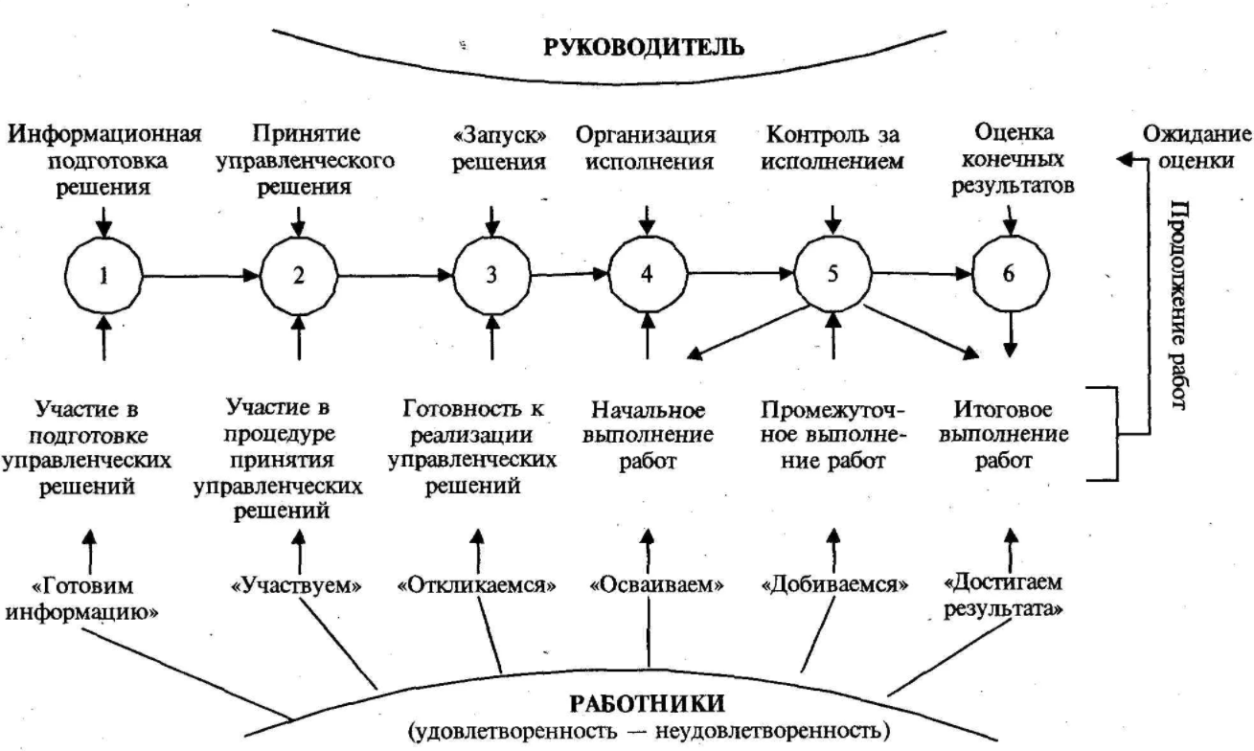
3. Экспертные системы
_________________________________________________________________________________________________________________________________________________________________________________________________________________________________________________________________________________________________________________________________________________________________________________________________________________________________________________________________________________________________________________________________________________________________________________________________________________________________________________________________________________________________________________________________________________________________________________________________________________________________________________________________________________________________
Руководители и работники
.

Slide 45
3. Экспертные системы
_________________________________________________________________________________________________________________________________________________________________________________________________________________________________________________________________________________________________________________________________________________________________________________________________________________________________________________________________________________________________________________________________________________________________________________________________________________________________________________________________________________________________________________________________________________________________________________________________________________________________________________________________________________________________
Роль базы знаний в экспертной системе
Экспертная система (ЭС, англ. expert system)
— компьютерная система, способная частично заменить
специалиста-эксперта в разрешении проблемной ситуации.
Важнейшая часть экспертной системы
– база знаний как модели поведения экспертов в определённой области знаний с использованием процедур логического вывода и принятия решений
База знаний — совокупность фактов и правил логического вывода
в выбранной предметной области деятельности.
состоит из правил анализа информации от пользователя по конкретной проблеме.
анализирует ситуацию и, в зависимости от направленности ЭС, даёт рекомендации по разрешению проблемы.
содержит факты (статические сведения о предметной области) и правила – набор инструкций, применяя которые к известным фактам получают новые факты.

Slide 46
3. Экспертные системы
_________________________________________________________________________________________________________________________________________________________________________________________________________________________________________________________________________________________________________________________________________________________________________________________________________________________________________________________________________________________________________________________________________________________________________________________________________________________________________________________________________________________________________________________________________________________________________________________________________________________________________________________________________________________________
Создание и функционирование ЭС
База знаний ЭС создаётся при помощи 3 (трёх) групп людей:
Эксперты проблемной области, к которой относятся задачи, решаемые ЭС;
Инженеры по знаниям, являющиеся специалистами по разработке ИИС;
Программисты, осуществляющие реализацию ЭС.
ЭС может функционировать в 2-х (двух) режимах:
Режим ввода знаний — в этом режиме эксперт с помощью инженера по знаниям посредством редактора базы знаний вводит известные ему сведения о предметной области в базу знаний ЭС.
Режим консультации — пользователь ведёт диалог с ЭС, сообщая ей сведения о текущей задаче и получая рекомендации ЭС.

Slide 47
3. Экспертные системы
_________________________________________________________________________________________________________________________________________________________________________________________________________________________________________________________________________________________________________________________________________________________________________________________________________________________________________________________________________________________________________________________________________________________________________________________________________________________________________________________________________________________________________________________________________________________________________________________________________________________________________________________________________________________________
Классификация ЭС
Классификация ЭС по решаемой задаче:
Интерпретация данных
Диагностирование
Мониторинг
Проектирование
Прогнозирование
Сводное планирование
Оптимизация
Обучение
Управление
Ремонт
Отладка
по связи с реальным временем:
Статические — решающие задачи в условиях не изменяющихся во времени исходных данных и знаний.
Квазидинамические — интерпретируют ситуацию, которая меняется с некоторым фиксированным интервалом времени.
Динамические — решающие задачи в условиях изменяющихся во времени исходных данных и знаний.

Slide 48
3. Экспертные системы
_________________________________________________________________________________________________________________________________________________________________________________________________________________________________________________________________________________________________________________________________________________________________________________________________________________________________________________________________________________________________________________________________________________________________________________________________________________________________________________________________________________________________________________________________________________________________________________________________________________________________________________________________________________________________
Этапы разработки ЭС
Этапы разработки ЭС:
идентификации проблем — определяются задачи, которые подлежат решению, выявляются цели разработки, определяются эксперты и типы пользователей.
извлечения знаний — проводится содержательный анализ проблемной области, выявляются используемые понятия и их взаимосвязи, определяются методы решения задач.
структурирования знаний — выбираются ИС и определяются способы представления всех видов знаний, формализуются основные понятия, определяются способы интерпретации знаний, моделируется работа системы, оценивается адекватность целям системы зафиксированных понятий, методов решений, средств представления и манипулирования знаниями.
формализации — осуществляется наполнение экспертом базы знаний.
Процесс приобретения знаний разделяют на:
извлечение знаний из эксперта,
организацию знаний, обеспечивающую эффективную работу системы,
представление знаний в виде, понятном ЭС.
реализация ЭС — создаётся один или несколько прототипов ЭС, решающие требуемые задачи.
тестирования — производится оценка выбранного способа представления знаний в ЭС в целом.

Slide 49
3. Экспертные системы
_________________________________________________________________________________________________________________________________________________________________________________________________________________________________________________________________________________________________________________________________________________________________________________________________________________________________________________________________________________________________________________________________________________________________________________________________________________________________________________________________________________________________________________________________________________________________________________________________________________________________________________________________________________________________
Наиболее известные ЭС
Наиболее известные ЭС
CLIPS — весьма популярная оболочка для построения ЭС (public domain)
OpenCyc — мощная динамическая ЭС с глобальной онтологической моделью и поддержкой независимых контекстов
Wolfram|Alpha — база знаний и набор вычислительных алгоритмов, интеллектуальный «вычислительный движок знаний»
MYCIN — наиболее известная диагностическая система, которая предназначена для диагностики и наблюдения за состоянием больного при менингите и бактериальных инфекциях.
HASP/SIAP — интерпретирующая система, которая определяет местоположение и типы судов в Тихом океане по данным акустических систем слежения.
Акинатор — интернет-игра. Игрок должен загадать любого персонажа, а Акинатор должен его отгадать, задавая вопросы. База знаний автоматически пополняется, поэтому программа может отгадать практически любого известного персонажа.
IBM Watson — суперкомпьютер фирмы IBM, способный понимать вопросы, сформулированные на естественном языке, и находить на них ответы в базе данных.

Slide 50
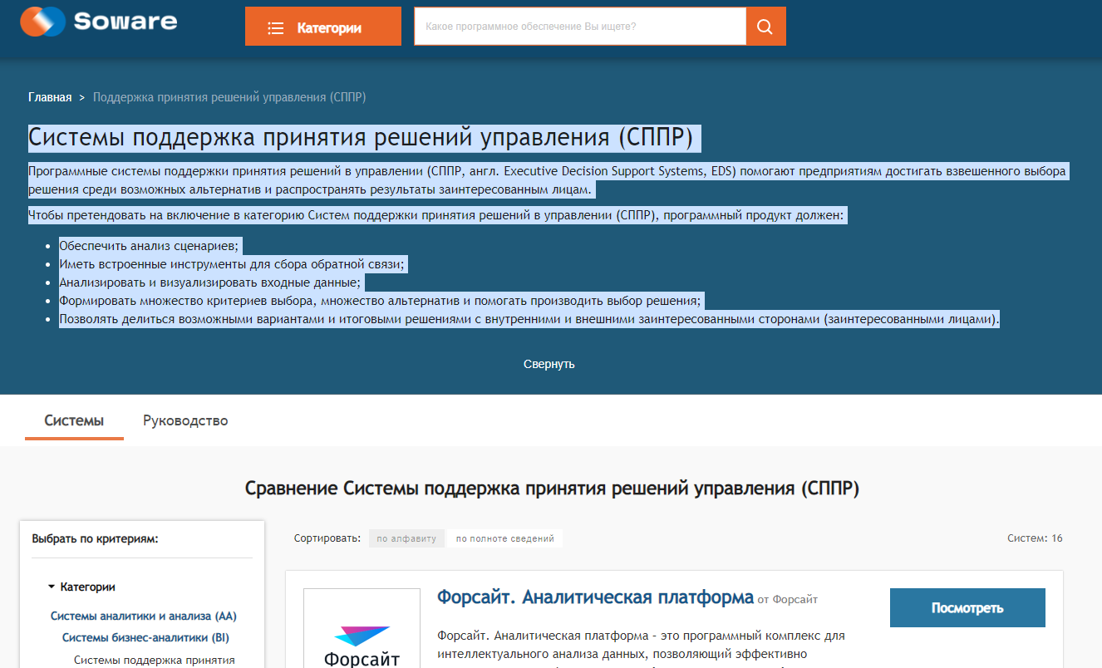
Практическое задание № 4
_________________________________________________________________________________________________________________________________________________________________________________________________________________________________________________________________________________________________________________________________________________________________________________________________________________________________________________________________________________________________________________________________________________________________________________________________________________________________________________________________________________________________________________________________________________________________________________________________________________________________________________________________________________________________
Проект Соваре (Soware.Ru), Санкт-Петербург, Россия
https://soware.ru/categories/executive-decision-support-systems
Миссия Soware
– обеспечить лучший выбор программных продуктов для организации

Slide 51
Практическое задание № 4
_________________________________________________________________________________________________________________________________________________________________________________________________________________________________________________________________________________________________________________________________________________________________________________________________________________________________________________________________________________________________________________________________________________________________________________________________________________________________________________________________________________________________________________________________________________________________________________________________________________________________________________________________________________________________
Системы аналитики и анализа (АА).
Системы бизнес-аналитики (BI) 52
Системы поддержка принятия решений управления (СППР) 16
Системы визуализации данных 9
Системы построения аналитической отчётности (СПАО) 8
Системы анализа данных (САД) 35
Системы интеллектуального анализа данных (ИАД) 38
Системы предсказательной аналитики 8
Системы аналитики больших данных (BDA) 8
Системы статистического анализа информации 9
Системы бизнес и системного анализа 11
Системы анализа бизнес-процессов (BPA) 5
Системы имитационного моделирования (SIM) 2
Системы бизнес-моделирования (БМ) 6
Системы анализа требований 4
Системы системного анализа (СА) 2
Системы медиа-аналитики (СМА) 45
Системы анализа СМИ 21
Системы анализа социальных сетей (САСС) 34
Новостные агрегаторы 6
Сервисы анализа репутации бренда 12
Прочие системы аналитики 1
Геоаналитические системы (ГАС) 1

Slide 52
1.
_________________________________________________________________________________________________________________________________________________________________________________________________________________________________________________________________________________________________________________________________________________________________________________________________________________________________________________________________________________________________________________________________________________________________________________________________________________________________________________________________________________________________________________________________________________________________________________________________________________________________________________________________________________________________
Список использованных источников
Интеллектуальные системы поддержки принятия решений (краткий обзор) https://habr.com/ru/company/ods/blog/359188/
Информационные системы поддержки принятия решений https://fisgroup.ru/blog/fis-dss/
Засканов В.Г., Иванов Д.Ю., Гришанов Г.М.Системы поддержки принятия решений [Электронный ресурс] : курс лекций / В. Г. Засканов, Д. Ю. Иванов, Г.М. Гришанов; М-во образования и науки РФ, Самар. гос. аэрокосм. ун-т им. С. П. Королева (нац. исслед. ун-т).- Электрон. текстовые и граф. дан.(1,2МБайт) - Самара, 2013. https://clck.ru/MNrEk
Прокопенко Н.Ю. Системы поддержки принятия решений [Электронный ресурс]: учеб. пособие /Н. Ю. Прокопенко; Нижегор. гос. архитектур.-строит. ун-т. – Н. Новгород: ННГАСУ, 2017. – 188 с. ISBN 978-5-528-00202-6. 1 электрон. опт. диск (DVD+R) https://bibl.nngasu.ru/electronicresources/uch-metod/programming/866785.pdf
Попов А. Л. Системы поддержки принятия решений: Учебно-метод. пособие. – Екатеринбург: Урал. гос. ун-т, 2008. – 80 с. https://elar.urfu.ru/bitstream/10995/1676/5/1335843_schoolbook.pdf
Труды V Всероссийской конференции «Информационные технологии интеллектуальной поддержки принятия решений» (с приглашением зарубежных ученых), Том 1, Май 16-19, Уфа, Россия, 2017. https://clck.ru/YQ8t2
https://tstu.ru/book/elib3/mm/2017/maistrenko/t6.html

Slide 53

Межфакультетский учебный курс МГУ
_________________________________________________________________________________________________________________________________________________________________________________________________________________________________________________________________________________________________________________________________________________________________________________________________________________________________________________________________________________________________________________________________________________________________________________________________________________________________________________________________________________________________________________________________________________________________________________________________________________________________________________________________________________________________
Искусственный интеллект и цифровая эволюция государственного администрирования
Тема № 4.
Интеллектуальные системы
поддержки принятия управленческих решений
и экспертные системы
СПАСИБО ЗА ВНИМАНИЕ
Лектор: доцент кафедры «Государственное администрирование»
ВШГА МГУ им. М.В.Ломоносова
Назаренко Сергей Владимирович
кандидат социологических наук, доцент
г. Москва – 2022
© Назаренко С.В. МФК «Искусственный интеллект и цифровая эволюция государственного администрирования».
Тема 4. Интеллектуальные системы поддержки принятия управленческих решений и экспертные системы. ВШГА МГУ - 2022

